Slide 1


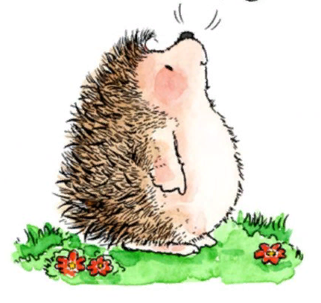

Интерактивные игры для дошкольников «Сделано с душой»
Интерактивная игра
«Осень. Логика»
Шкелтиньш О.Р.

Slide 2


?

Slide 4

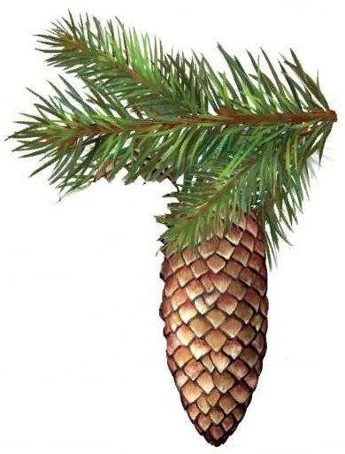
?

Slide 6


?

Slide 8
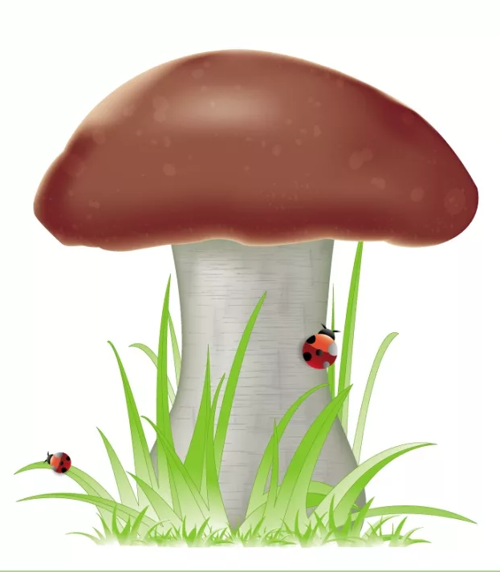


?

Slide 10
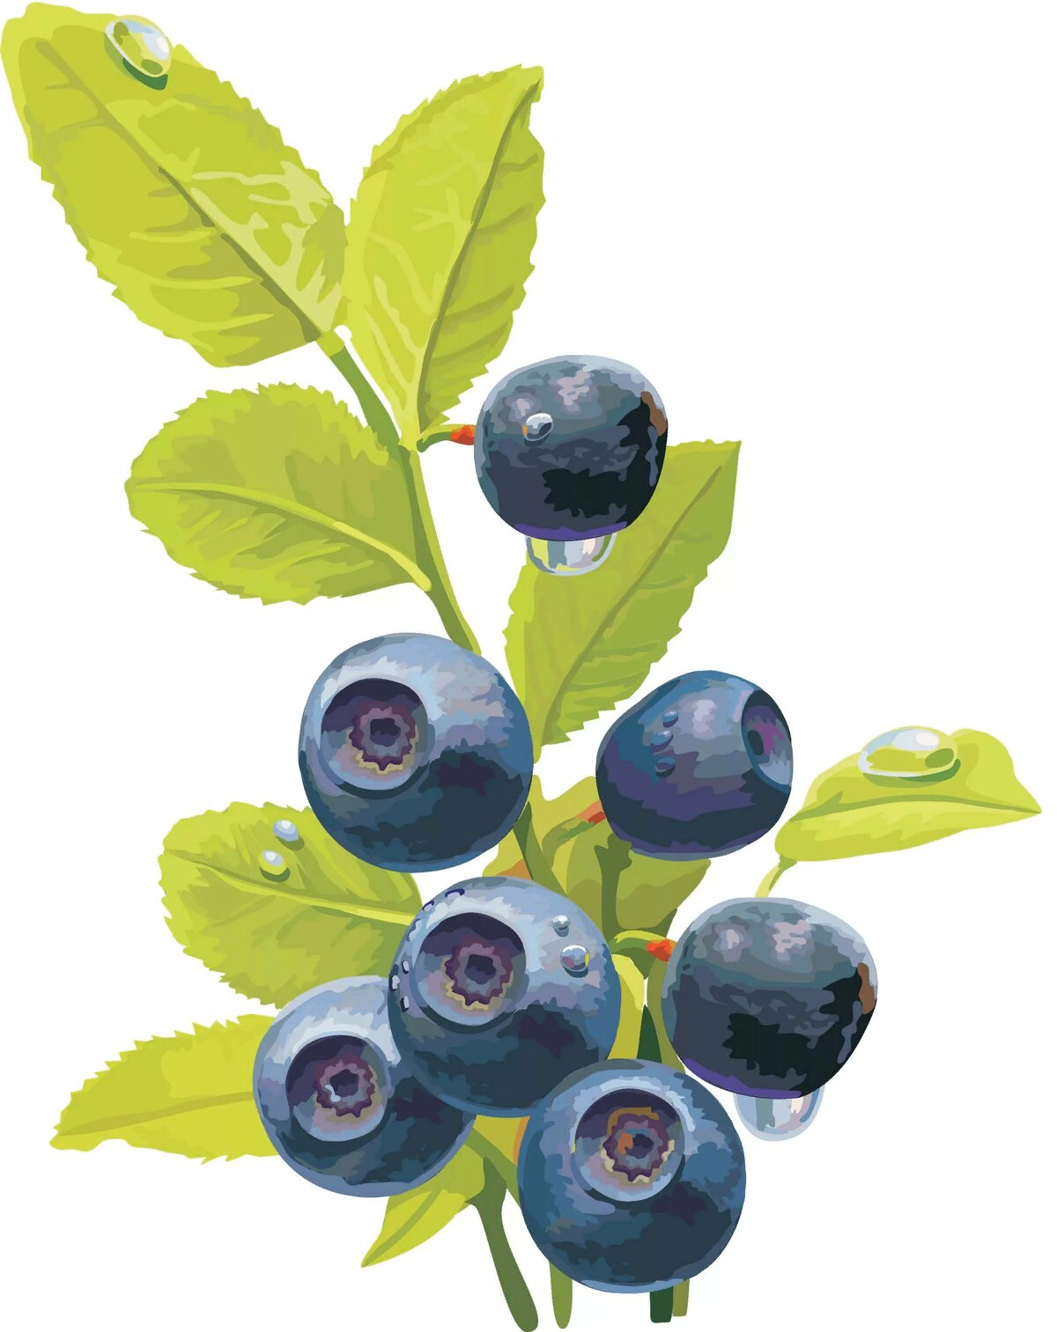

?

Slide 12



